Slide 1


Задачи по подготовке к государственной итоговой аттестации по образовательным программам среднего общего и основного общего образования в Ленинградской области в 2022 году
Комитет общего и профессионального образования Ленинградской области
Е.Г. Шарая, начальник сектора ГИА
департамента надзора и контроля за соблюдением
законодательства в сфере образования
комитета общего и профессионального образования
Ленинградской области
26.10.2021

Slide 2


Особенности ГИА в 2022 году
Приказы Министерства просвещения Российской Федерации и Федеральной службы по надзору в сфере образования и науки:
от 7 ноября 2018 года № 190/1512 «О утверждении Порядка проведения государственной итоговой аттестации по образовательным программам среднего общего образования»
от 7 ноября 2018 года № 189/1513 «О утверждении Порядка проведения государственной итоговой аттестации по образовательным программам основного общего образования»
Формы проведения ГИА, количество и перечень учебных предметов ГИА-2022
ГИА-11 | ГИА-9
ЕГЭ: русский язык и базовая или профильная математика + предметы по выбору для поступающих | ОГЭ: русский язык, математика и 2 предмета по выбору
ГВЭ: русский язык и математика | ГВЭ: русский язык и математика

Slide 3
Задачи по подготовке к ГИА- 2022
Активное информирование обучающихся и их родителей (законных представителей), учителей о Порядках проведения ГИА-9 и ГИА-11
Постоянная новостная повестка на сайтах школ по вопросам ГИА – 2022 (новости Рособрнадзора, комитета общего и профессионального образования Ленинградской области)

Slide 4



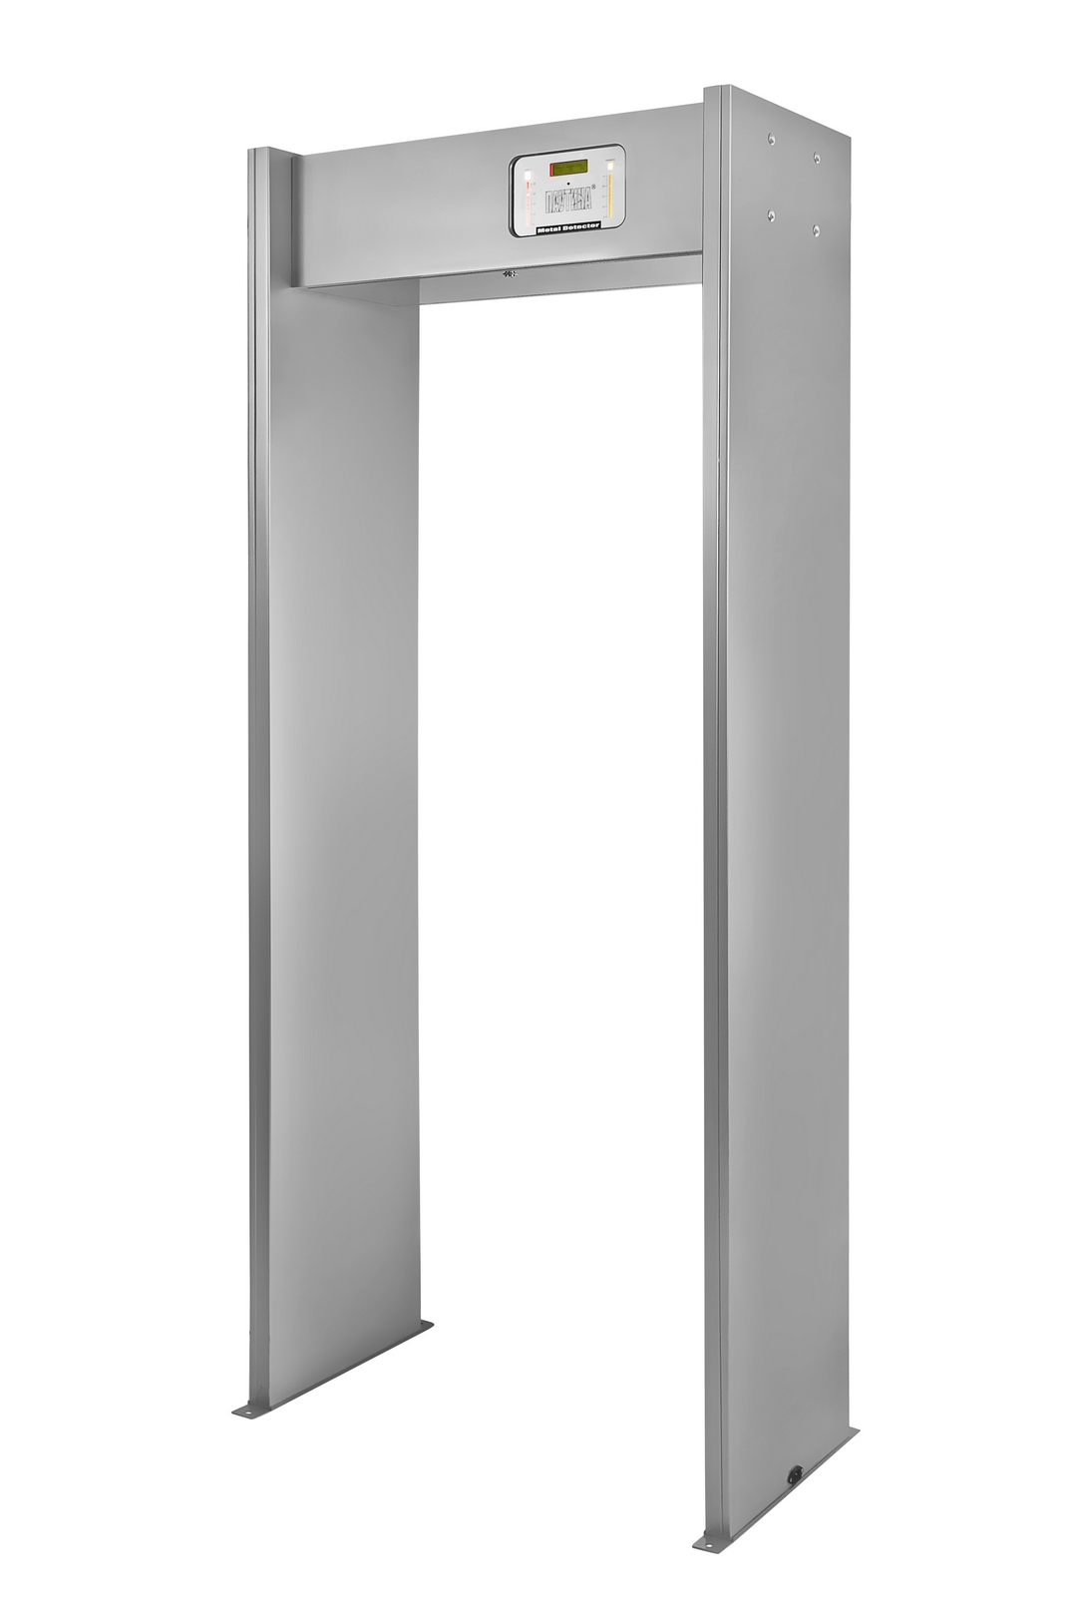

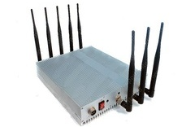
ГИА-11 в 2022 году
Запланировано 3 периода ЕГЭ и ГВЭ
Досрочный период – 21 марта – 15 апреля
Основной период – 27 мая – 2 июля Дополнительный период – 5 - 20 сентября
43 ППЭ ЕГЭ | Х ППЭ ГВЭ
Технологические решения ЕГЭ
100% ППЭ
Доставка экзаменационных материалов в ППЭ по сети «Интернет»
Печать экзаменационных материалов и сканирование бланков ответов участников ЕГЭ в аудиториях.
100% аудиторий транслируются в онлайн-режиме
100% ППЭ - со стационарными металлодетекторами,
блокираторами сигналов мобильной связи

Slide 5
Задачи по подготовке к ГИА- 2022
Организационно-технологических изменений ЕГЭ в 2022 году
не планируется
100 % ППЭ ЕГЭ (44 ППЭ) применяют технологические решения ЕГЭ
Сохранение в ППЭ материально-технической базы технологических решений ЕГЭ и системы видеонаблюдения (3271 технических единиц оборудования).
43 ед. - металлодетекторы стационарные арочные
590 аудиторий с ip-камерами
1127 ед. - аудиторные рабочие станции (ноутбуки)
623 ед. – рабочие станции участников КЕГЭ (ноутбуки)
86 ед. - сканеры в штабе
577 ед. - сканеры в аудиториях
796 ед. - принтеры аудиторные
19 ед. - нетбуки аттестованной сети Vipnet "РЦОИ-ОМСУ"
2. Подготовка 44 ППЭ ЕГЭ в соответствии с требованиями законодательства.

Slide 6
Задачи по подготовке к ГИА- 2022
3. Подготовка к качественному применению технологических решений ЕГЭ
Федеральные (всероссийские) тренировочные мероприятия
Дата проведения | Технология | Предмет | Участники
10.03.2022 | Технология передачи ЭМ по сети «Интернет», печати ЭМ и сканирования в аудиториях ППЭ Технология проведения ЕГЭ по иностранным языкам | КЕГЭ, Английский язык (письм. и устная части) Все аудитории досрочных ППЭ | ГИА-11
27.04.2022 | Технология проведения ЕГЭ по информатике и ИКТ в компьютерной форме | КЕГЭ Все аудитории всех ППЭ КЕГЭ | ГИА-11
17.05.2020 | Технология передачи ЭМ по сети «Интернет», печати ЭМ и сканирования в аудиториях ППЭ Технология проведения ЕГЭ по иностранным языка | Обществознание Английский язык (устная часть) Все аудитории основных ППЭ Все аудитории всех ППЭ проведения ЕГЭ по иняз. устно | ГИА-11
10.03.2022 17.05.2022 | Тестирование системы видеонаблюдения ППЭ | Все аудитории всех ППЭ | Без участников

Slide 7
Задачи по подготовке к ГИА- 2022
4. Обеспечение кадровой готовности для качественного проведения процедуры ИСИ и ЕГЭ-2022. До 01.04.2022 выполнение плана региональных и федеральных мероприятий по обучению лиц, привлекаемых к проведению ЕГЭ.
Региональные тренировочные мероприятия
Дата проведения | Технология | Предмет | Участники
14.12.2021 | Репетиционный ЕГЭ (бумажная технология) | Математика (базовый уровень) Свои школы | ГИА-11
2 декада января 2022 | Репетиционный ЕГЭ (бумажная технология) | Математика (профильный уровень) Все аудитории всех ППЭ | ГИА-11
2 декада февраля 2022 | Репетиционный ЕГЭ (бумажная технология) | Русский язык Все аудитории всех ППЭ | ГИА-11

Slide 8

ГИА- 9 в 2022 году
Запланировано 3 периода ОГЭ - 2022
Досрочный период – 21 марта – 15 апреля
Основной период – 20 мая – 2 июля Дополнительный период – 5 - 24 сентября
Х ППЭ ОГЭ | Х ППЭ ГВЭ
Технологические решения
100% ППЭ
Доставка экзаменационных материалов архивом с паролем в ППЭ
Печать экзаменационных материалов и сканирование бланков ответов участников ГИА-9.
100% аудиторий обеспечены видеонаблюдением
100% ППЭ – с металлодетекторами,
блокираторами сигналов мобильной связи

Slide 9
Задачи по подготовке к ГИА- 2022
1. Обеспечение объективности процедуры ГИА-9 и введение технологических решений
Обеспечение ППЭ системами безопасности (информационной, антитеррористической):
- наличие металлодетекторов,
наличие средств подавления сигналов мобильной связи и их регистрация в Управлении Роскомнадзора по Северо-Западному Федеральному округу,
улучшение системы видеонаблюдение в классах-аудиториях (системой онлайн видеонаблюдения).
100 % ППЭ применяют технологические решения
– обеспечение технического парка ППЭ
наличие в штабах пунктов сканера для технологии сканирования бланков ответов,
наличие АРМ (ноутбук-принтер) для технологии печати полного комплекта экзаменационных материалов в аудитории
2. Подготовка ППЭ ОГЭ и ГВЭ в соответствии с требованиями законодательства.

Slide 10
Задачи по подготовке к ГИА-2022
3. Обеспечение кадровой готовности
для качественного проведения процедуры ГИА-9
Региональный план мероприятий по обучению лиц, привлекаемых к проведению ГИА-9 (декабрь – май)
Региональная тренировка по применения технологии печати ЭМ и сканирования бланков ответов (1 квартал 2022 года)
Региональный репетиционный экзамен (апрель 2022 года)
До 01.05.2022 выполнение плана региональных мероприятий по обучению лиц, привлекаемых к проведению ГИА-9

Slide 11
Задачи по подготовке к ГИА-2022
Особенности проведения ОГЭ по химии
КИМ ОГЭ по химии с 2 заданиями (№№ 23 и 24)
с проведением реального химического эксперимента
Требования к ППЭ ОГЭ по химии
Кабинет химии с химической лабораторией в соответствии с требованиями СанПиН (наличие раковины, огнетушителя, аптечки)
Подготовлены комплекты оборудования (перечень указан в спецификации) из расчета 6 тыс. рублей на вариант (3-4 варианта)
Подготовлены комплекты реактивов и расходных материалов из расчета 10 тыс. рублей на аудиторию
В аудитории присутствие лаборанта для помощи обучающимся
В аудитории присутствие 2-х экспертов предметной комиссии для оценивания выполнения задания

Slide 12
Задачи по подготовке к ГИА-2022
Подготовка и информирование обучающихся 9-х и 11-х классов
Информирование о нормативных документах ГИА, официальных источниках информации, Интернет-ресурсах по вопросам ГИА.
Информирование правилах и сроках регистрации на участие в ГИА; о местах, сроках и порядке подачи заявления на участие в итоговом сочинении (изложении), итоговом собеседовании.
Акция «Выбор предмета ГИА-9, ГИА-11» (знакомство с сайтами вузов, составление карты выбора вузов и предметов ГИА).
Инструктаж по минимальному количеству баллов, необходимых для получения аттестата и для поступления в образовательную организацию высшего образования
Информация о шкале результатов ГИА-9
4. Информирование о структуре КИМ ЕГЭ, ОГЭ 2022года, банке открытых заданий, особенности и специфике экзаменационной работы, возможных вариантах заданий различного уровня сложности, отработка навыков их выполнения

Slide 13
Задачи по подготовке к ГИА-2022
Подготовка и информирование обучающихся 9-х и 11-х классов
5. Инструктажи
- по процедуре проведения ГИА, запретах при проведении ГИА, правах и обязанностях участников ГИА
- по перечню запрещенных и допустимых средств в ППЭ
- по процедуре завершения экзамена по уважительной причине и удаления с экзамена
по условиям допуска к ГИА в резервные дни
о правилах и сроках подачи апелляции о нарушении установленного порядка проведения ГИА и о несогласии с выставленными баллами
о порядке и сроках информирования по результатам ГИА
6. Психологическое сопровождение выпускников, участвующих в ГИА

Slide 14
Задачи по подготовке к ГИА-2022
Подготовка и информирование обучающихся 9-х и 11-х классов
6 нарушений Порядка проведения ГИА-11 и ГИА-9
5 выпускников текущего года Ленинградской области
за наличие справочных материалов и письменных заметок (ЕГЭ0 и телефон (ОГЭ)
удаление с экзаменов и аннулирование результатов
составлены протоколы по административным нарушениям, по решению судов назначены штрафы в 3000 р. и замечание
Проведение анализа нарушений при проведении ЕГЭ в 2021 году и принятие мер по обеспечению объективности его проведения в 2022 году.
Широкая информированность участников ГИА, их родителей и организаторов о Порядках проведения ГИА, в том числе о правовых нормах в связи с нарушениями Порядка проведения ГИА-11.
Совместная работа ОМСУ и КНД по принятию решения в отношении правонарушений.

Slide 15
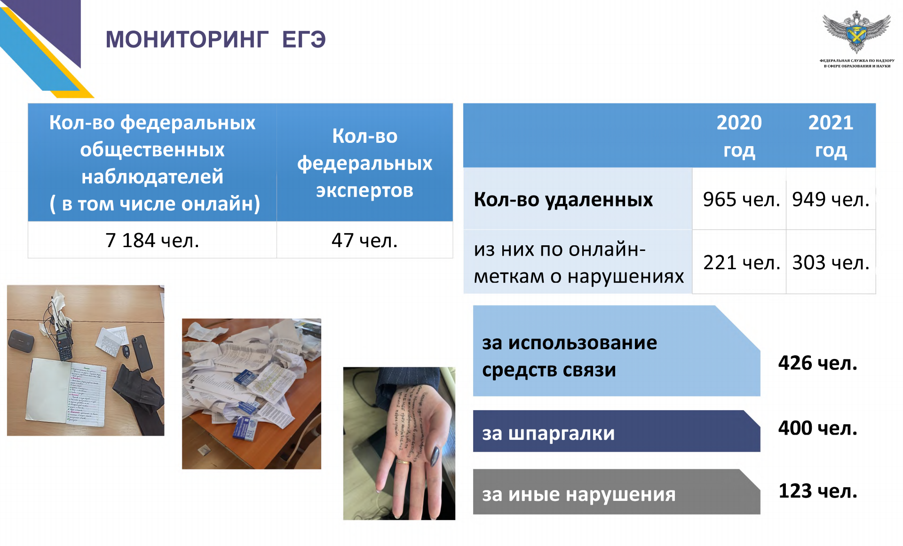

Slide 16
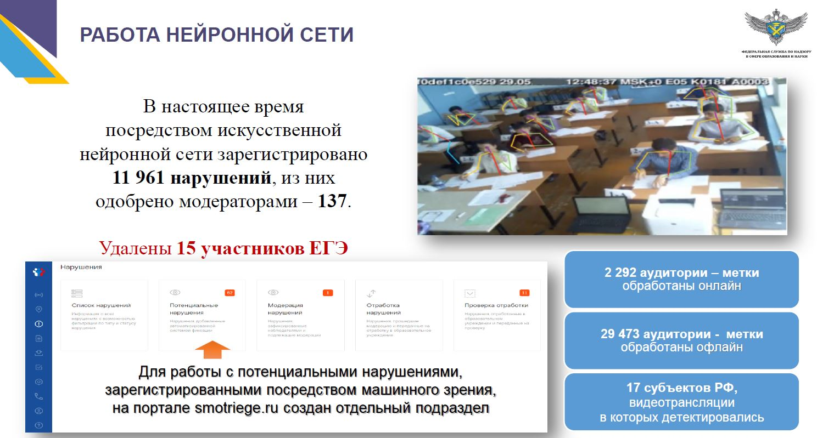

Slide 17
Задачи по подготовке к ГИА-2022
Выпускники 2022 года – возможное попадание в группы риска
Выпускники 11 классов
Учились в 2 учебных года в пандемийном формате.
Не участвовали в 2019/2020 учебном году в ГИА-9
Будут сдавать ЕГЭ по новым КИМ по всем учебным предметам (кроме информатики) (изменения структуры, новые модели заданий на применение предметных знаний).
Выпускники 9 классов в 2022 году ОГЭ сдают по 4 предметам

Slide 18
Сравнение результатов ОГЭ-2019 и ДР-2020
№ | Учебный предмет | Средний балл |  | % выполнения работ |  | % не сдавших
 |  | ОГЭ 2019 | Диагностика | ОГЭ 2019 | Диагностика | ОГЭ 2019 | Диагностика
1 | Русский язык | 30,54 | 22,48 | 78,3 | 68,1 | 0,8 | 8,5
2 | Математика | 14,39 | 14,28 | 44,9 | 44,6 | 8,1 | 15,7
3 | Обществознание | 24,39 | 20,72 | 62,5 | 59,2 | 3,2 | 10,6
4 | История | 24,08 | 16,69 | 54,7 | 49,1 | 9,2 | 14,6
5 | География | 20,73 | 18,02 | 64,8 | 58,1 | 4,7 | 13,9
6 | Биология | 24,32 | 24,40 | 52,9 | 54,2 | 2,3 | 3,5
7 | Физика | 20,84 | 21,25 | 52,1 | 49,4 | 4,0 | 3,9
8 | Химия | 23,07 | 23,25 | 67,9 | 58,1 | 1,6 | 5,7
9 | Информатика | 13,85 | 12,08 | 62,5 | 63,6 | 2,5 | 3,2
10 | Литература | 24,09 | 25,04 | 72,9 | 64,2 | 3,1 | 5,7
11 | Английский язык | 55,00 | 54,72 | 78,6 | 80,5 | 1,3 | 2,6

Slide 19
Результаты ЕГЭ-2021 _ Средние тестовые баллы по предметам
Предмет | 2019 г. |  | 2020 г. |  | 2021 г.
 | РФ | ЛО выпускники | РФ | ЛО выпускники | РФ | ЛО выпускники
Русский язык | 69,5 | 72,77 | 71,6 | 75,05 | 71,36 | 73,61
Математика профильная | 56,5 | 63,01 | 53,9 | 60,36 | 55,06 | 59,17
География | 57,2 | 64,03 | 59,9 | 66,79 | 59,06 | 63,45
Информатика и ИКТ | 62,4 | 67,02 | 61,2 | 66,79 |  | 67,88
Обществознание | 54,9 | 60,17 | 56,1 | 63,18 | 56,37 | 61,04
Физика | 54,4 | 60,46 | 54,5 | 58,73 | 55,06 | 60,12
Литература | 63,4 | 62,80 | 65,0 | 69,28 | 66,00 | 68,19
Биология | 52,2 | 57,02 | 51,5 | 53,96 | 51,12 | 55,06
Химия | 56,7 | 63,33 | 54,4 | 59,45 | 53,80 | 61,90
История | 55,3 | 60,53 | 56,4 | 58,05 | 54,87 | 58,47
Английский язык | 73,8 | 75,10 | 70,9 | 70,17 |  | 72,96
Немецкий язык | 72,4 | 87,00 |  | 59,00 |  | 64,50
Французский язык | 73,1 | 74,00 |  | 71,00 |  | 85,00

Slide 20
Результаты ЕГЭ -2021 - % не сдавших экзамены по предметам
Предмет | 2019 г. | Чел. | 2020 г. | Чел. | 2021 г. | Чел.
Русский язык | 0 | 0 | 0 | 0 | 0 | 0
Математика Профильная | 1,12 | 30 | 2,74 | 74 | 3,00 | 81
Информатика и ИКТ | 2,75 | 17 | 4,23 | 26 | 3,53 | 25
Биология | 6,01 | 46 | 10,46 | 75 | 7,55 | 57
Химия | 3,38 | 19 | 14,79 | 81 | 6,53 | 37
Физика | 1,20 | 14 | 1,85 | 19 | 1,59 | 14
История | 1,80 | 10 | 3,54 | 21 | 2,44 | 15
Обществознание | 7,49 | 153 | 7,24 | 142 | 10,22 | 210
География | 0,83 | 1 | 0 | 0 | 0,77 | 1
Литература | 0,73 | 0 | 0,28 | 1 | 0,72 | 3
Английский язык | 0 | 0 | 0,16 | 1 | 0 | 0
Немецкий язык | 0 | 0 | 0 | 0 | 0 | 0
Французский язык | 0 | 0 | 0 | 0 | 0 | 0

Slide 21
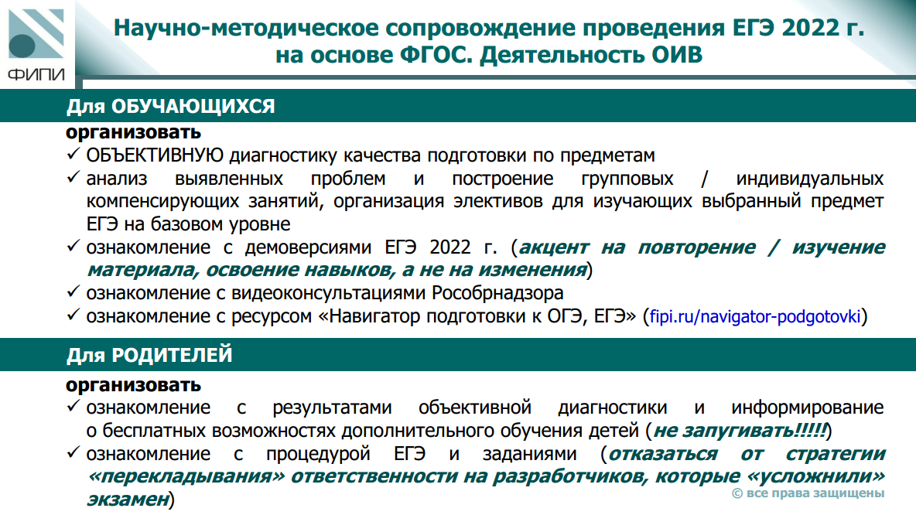

Slide 22
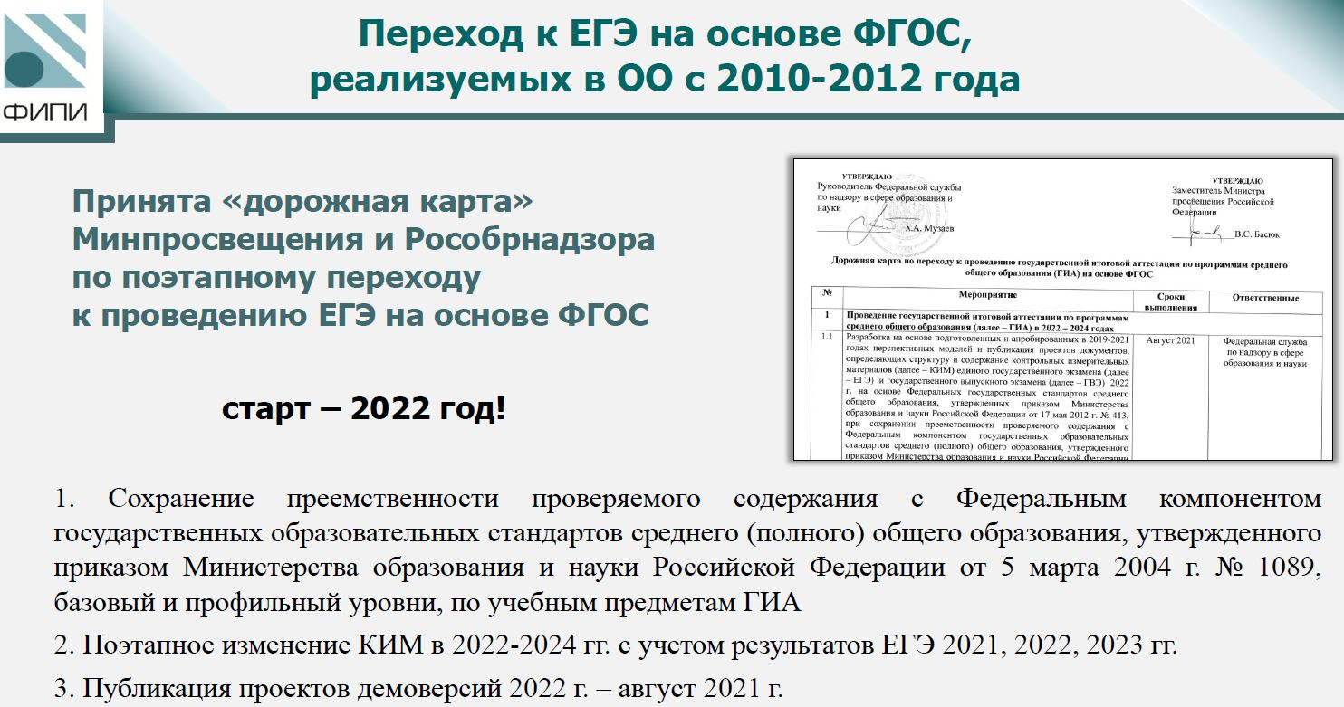

Slide 23
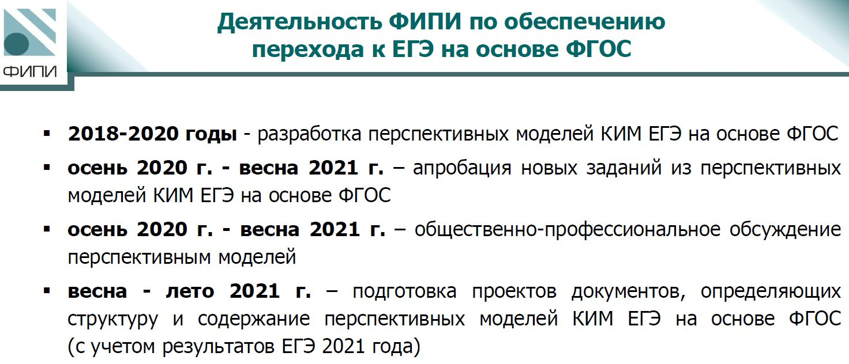

Slide 24
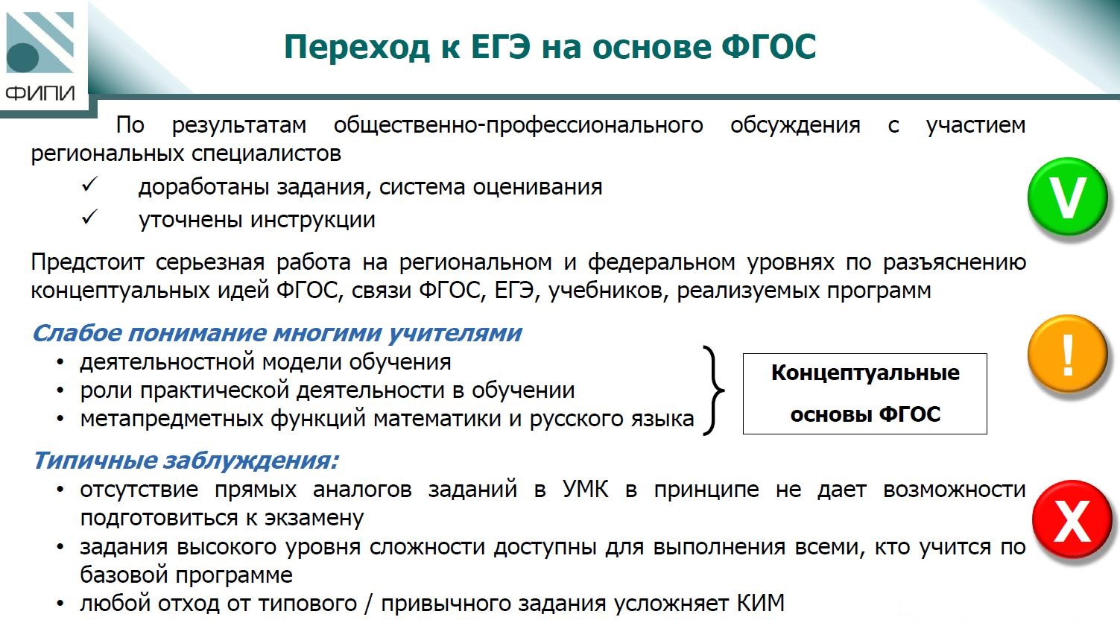

Slide 25
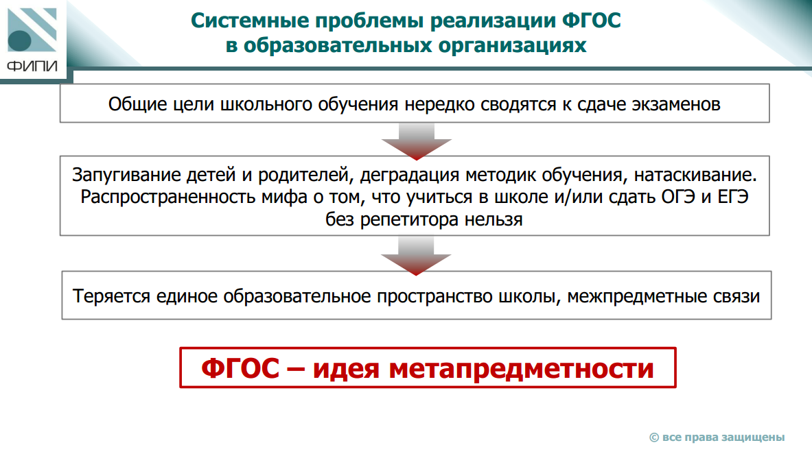

Slide 26
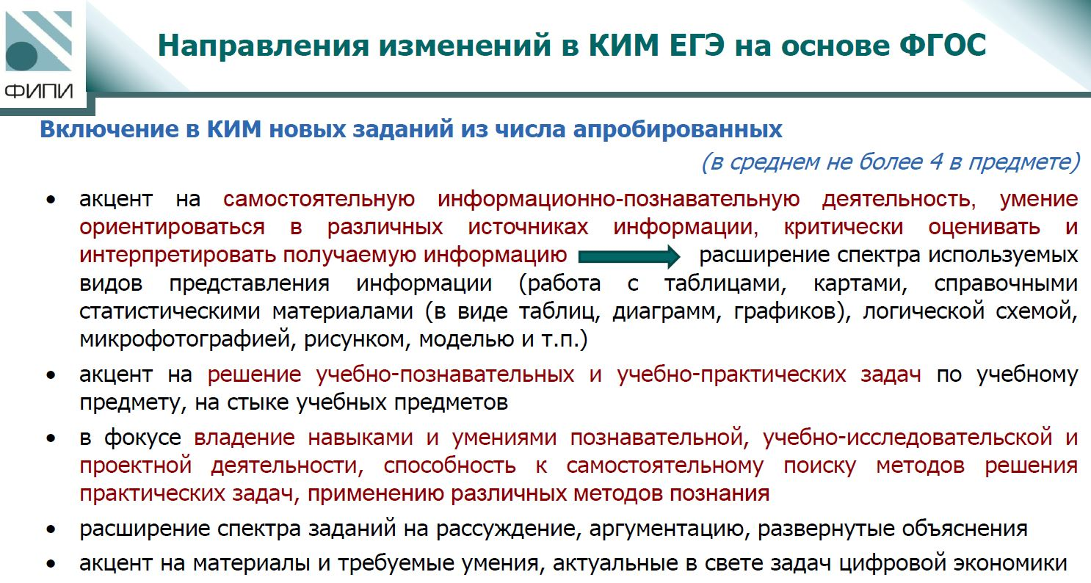

Slide 27
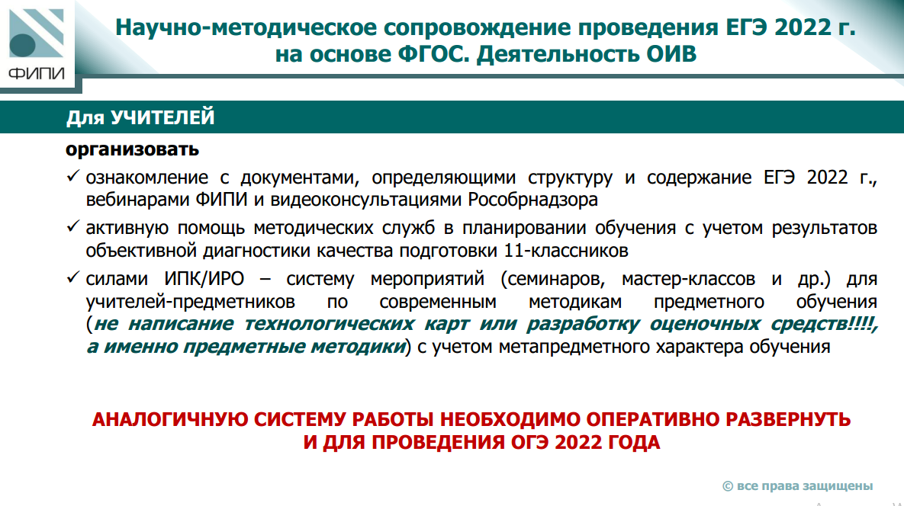

Slide 28
Научно-методическое сопровождение перехода к ЕГЭ на основе ФГОС
Материалы опубликованы на сайте ФГБНУ «ФИПИ»
Проекты документов, определяющих структуру и содержание КИМ ЕГЭ -2022, справка о планируемых изменениях КИМ ЕГЭ (https://fipi.ru/ege/demoversii-specifikacii-kodifikatory)
Пояснение к проектам документов, определяющих структуру и содержание КИМ ЕГЭ-2022
Публикация цикла статей в журнале «Педагогические измерения» (№2/2021)
Методические рекомендации для учителей, подготовленных на основе анализа типичных ошибок участников ЕГЭ 2021 года (https://fipi.ru/ege/analiticheskie-i-metodicheskie-materialy)
Публикация методических рекомендаций для учителей с подробным анализом изменений в КИМ ЕГЭ 2022 г.
Вебинары для учителей по изменениям в КИМ ЕГЭ 2022 г. (ссылки направлены ОИВ)
Онлайн-консультации Рособрнадзора «На все 100!» по КИМ ЕГЭ 2022 года (ссылки направлены ОИВ)

Slide 29
Благодарю за внимание !

